Slide 1

PHÒNG GIÁO DỤC VÀ ĐÀO TẠO HUYỆN TIÊN LÃNG
TRƯỜNG TIỂU HỌC THỊ TRẤN TIÊN LÃNG
Chào mừng các Thầy Cô
về dự hội thi Giáo viên dạy giỏi cấp huyện
Năm học 2024 - 2025
Môn Toán lớp 2
Bài 13: Luyện tập chung (Tiết 3)
Giáo viên: Đoàn Thị Thuý
Trường Tiểu học Thị trấn Tiên Lãng

Slide 2
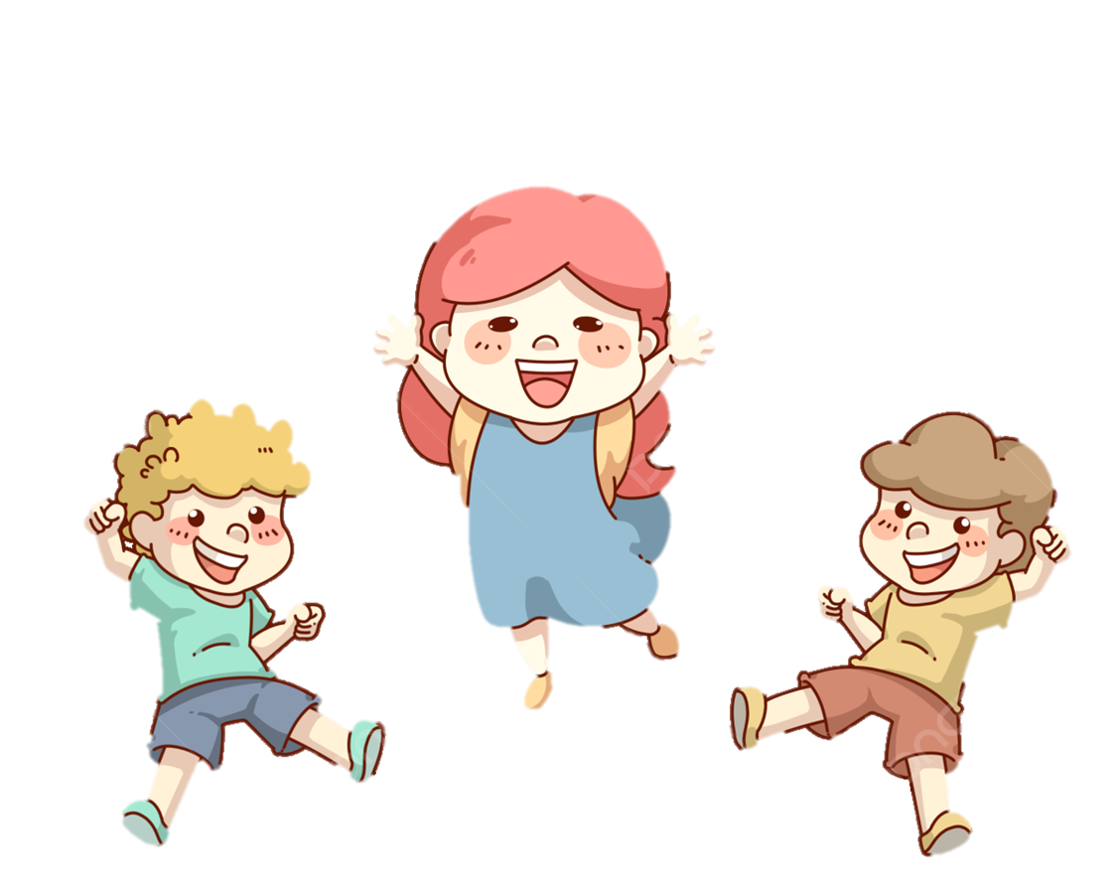
KHỞI ĐỘNG

Slide 3










Slide 4










Slide 5

10 – 5 = ?
5

Slide 6

5 + 3 = ?
8

Slide 7
6 – 0 =
6

Slide 8

3 + 1 = ?
4

Slide 9
CHỦ ĐỀ 3
Phép cộng, phép trừ trong phạm vi 10
BÀI 13: LUYỆN TẬP CHUNG
(Tiết 3)

Slide 10



II. THỰC HÀNH LUYỆN TẬP
Xin chào!
Tôi là Hugo
Hãy giúp tôi
giải cứu gia đình mình
khỏi mụ phù thủy Sina nhé!

Slide 11
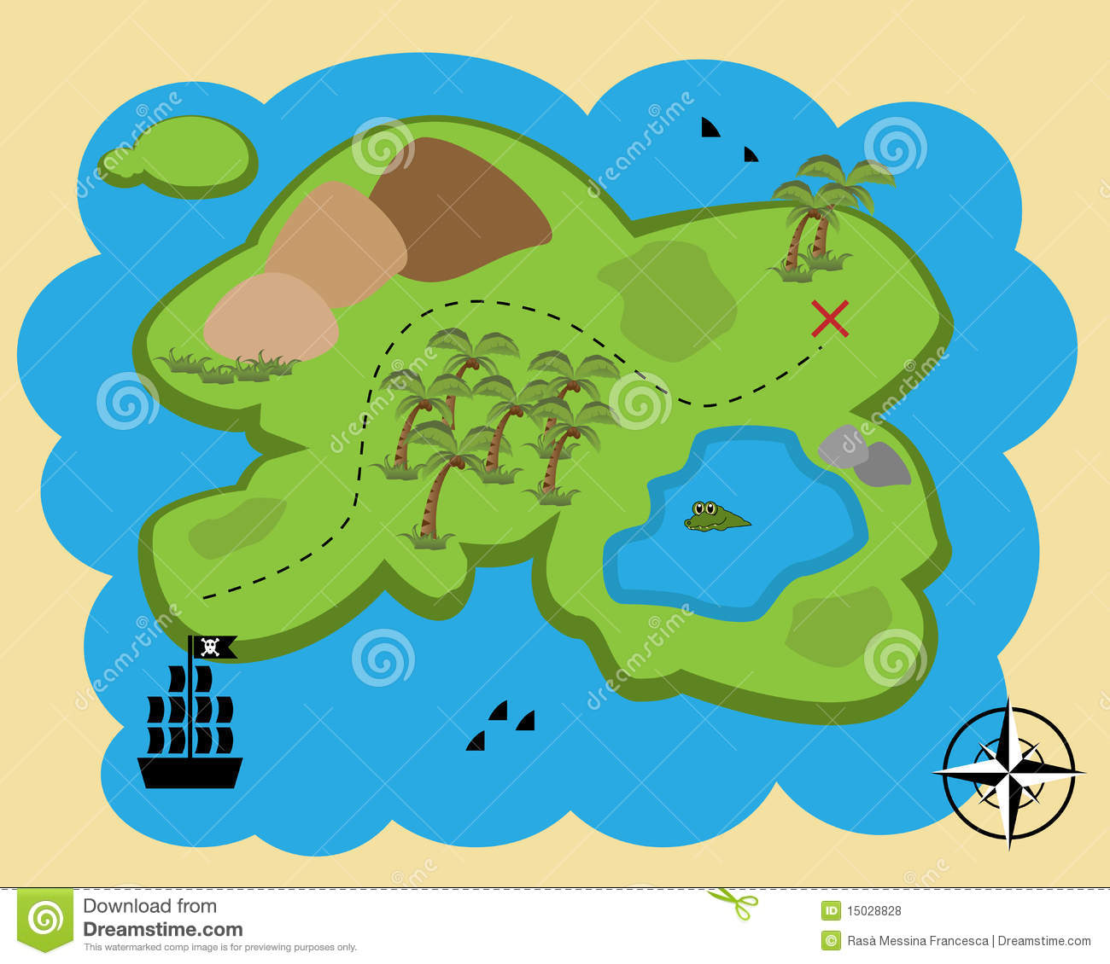
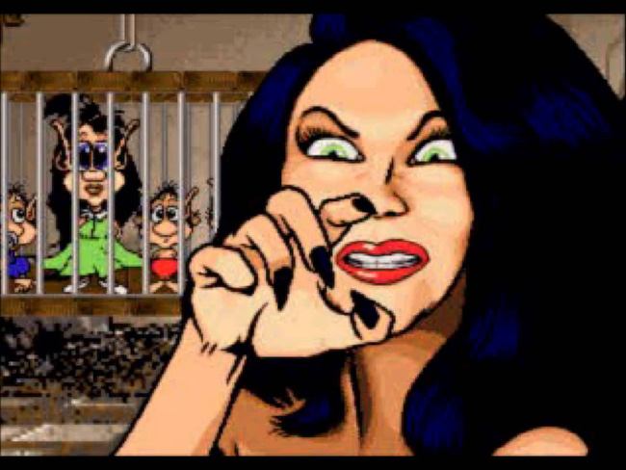
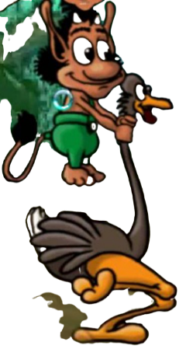
Mê cung
đá
Đầm lầy cá sấu
Khu rừng
kì bí

Slide 12
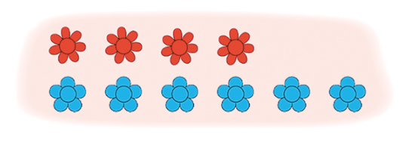
1
Số?
4
+
6
=
10
?
?
?
6
+
4
=
10

Slide 13
Mê cung
đá
Đầm lầy cá sấu
Khu rừng
kì bí

Slide 14
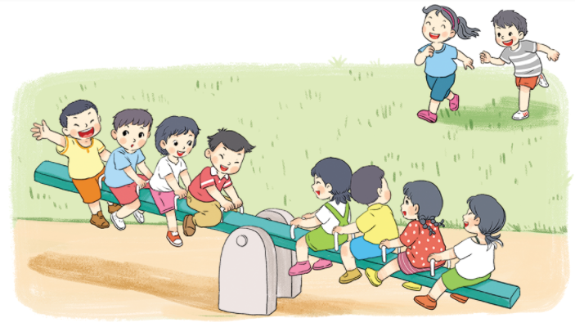
2
Số?
?
+
?
=
?

Slide 15
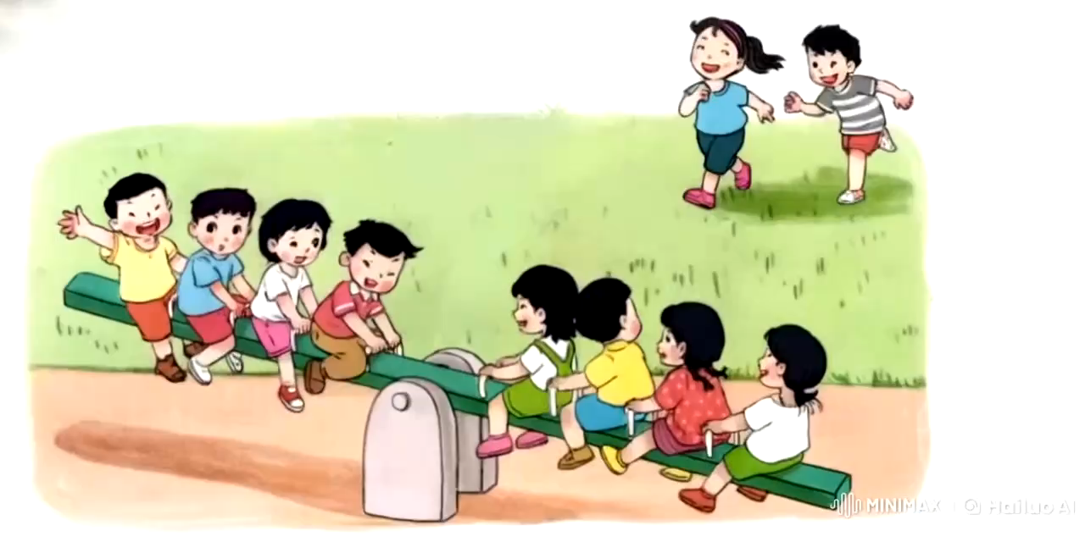
?
+
2
10
8
?
=
?

Slide 16
2
Số?
?
8
+
?
2
=
?
10

Slide 17
Mê cung
đá
Đầm lầy cá sấu
Khu rừng
kì bí

Slide 18
3
>, <, = ?
?
b)
?
a)
3 + 4 7
9 4 + 1
?
?
8 10 - 2
7 + 2 8
?
?
7 2 + 6
10 – 2 7

Slide 19
Mê cung
đá
Đầm lầy cá sấu
Khu rừng
kì bí

Slide 20
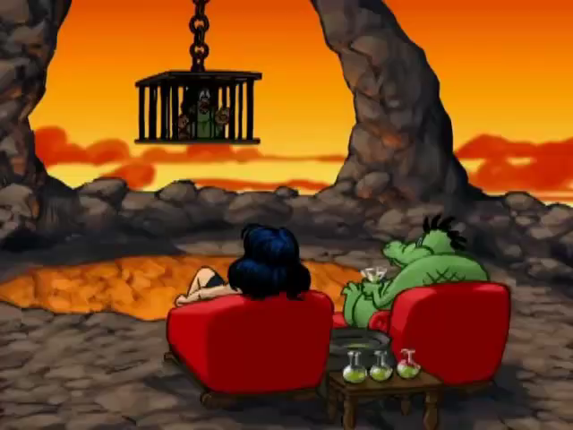

Slide 21

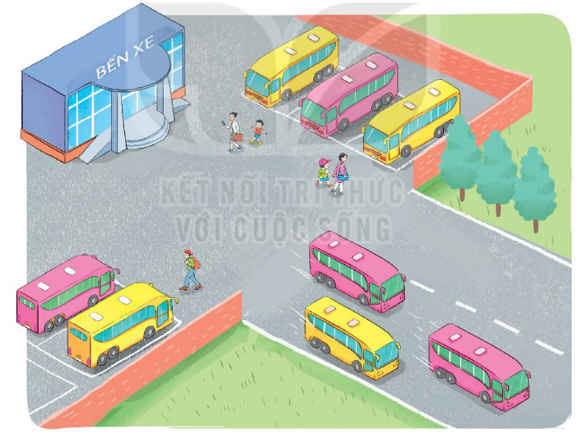
4
Số ?
8
-
?
=
3
?
5

Slide 22
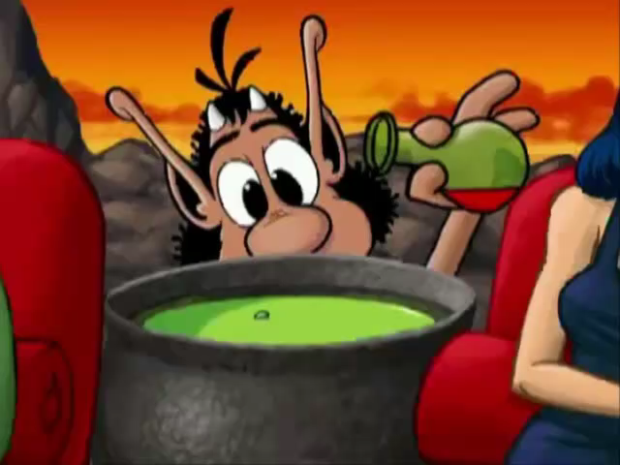

Slide 23
